Slide 1
חדשנות בהוראה: טיפולוגיה לשילוב משחק דיגיטליDGBL) ) בהוראה בקרב מורים
מירב חיאק האוניברסיטה הפתוחה Meravper22@gmail.com | פרופ' אורית אבידב אונגר המכללה האקדמית אחוה האוניברסיטה הפתוחה oritav65@gmail.com

Slide 2
החוקרות
פרופ' אורית אבידב אונגר
מתמחה בחקר המדיניות של מערכת החינוך, בחקר תהליכי פיתוח מקצועי של עובדי הוראה, לרבות חקר של הטמעת חדשנות בהוראה ויישום של פדגוגיות חדשניות במערכת החינוך במהלך רפורמות חינוכיות.
מירב חיאק
עוסקת בתחום הדיגיטל וחדשנות טכנולוגית מעל 10 שנים. חוקרת את נושא שילוב המשחקים הדיגיטליים בהוראה ושילוב חדשנות בהוראה.

Slide 3
רציונל המחקר
למורים תפקיד מפתח בשילוב המשחק הדיגיטלי בהוראה בכיתה
מורים בשלבי קריירה שונים עשויים לבטא תפיסות שונות ביחס לשילוב משחק דיגיטלי בהוראתם
ישנם כוחות מניעים ומעכבים מורים בשילוב משחק דיגיטלי בהוראתם

Slide 4
הספרות המחקרית
מערכות חינוך ברחבי העולם בחרו בשנים האחרונות להפעיל תכניות לשילוב משחק דיגיטלי
( Ellis, Heppell, Kirriemuir, Krotoski, & McFarlane, 2006; Joyce, Gerhard, & Debry, 2009; Koh, Yeo, Wadhwa, & Lim, 2012).
בישראל, קיימות יוזמות שונות כגון: קוד מנקי, אליפות הסייבר, עשר אצבעות, סנונית ועוד
המשחק הדיגיטלי Digital Game-based learning (DGBL) הוא גם משחק המתוכנן לקדם למידה, לרכוש ידע ולפתח כישורים ומיומנויות קוגניטיביות בקרב התלמידים
(Backlund & Hendrix, 2013; Girard, Ecalle, & Maharg, 2013; Prensky, 2006).
Notes:
במחקר ההתייחסות היא למגוון הרחב של משחקים דיגיטליים לימודיים כדוגמא: משחקי מחשב, משחקי וידאו, משחקי תכנות, משחקי מדף, מחוללי משחקים (Koh et al., 2012).

Slide 5
הספרות המחקרית
מחקרים שנערכו בנושא התמקדו בנושא האפקטיביות של הלמידה בשילוב המשחק הדיגיטלי, מאפייני המשחק והשפעתו על התלמידים
מנגד,
מספר מצומצם יחסית של מחקרים בחנו תפיסות מורים ביחס לשילוב משחק דיגיטלי בהוראה ( Bourgonjon, Valcke, Soetaert, de Wever, Schellens, 2010; Wouters, Van Nimwegen, Van Oostendorp, & Van Der Spek, 2013).

Slide 6
הפוטנציאל הטמון בשילוב משחק דיגיטלי לשיפור הלמידה וההוראה בכיתה רב, אך עדין לא מומש במלואו
(De Freitas & Maharg, 2011; Joyce et al., 2009 (
המורה – סוכן שינוי ושחקן מפתח בשילוב המשחק הדיגיטלי בהוראה
(Beavis et al. 2014; Ertmer, 2005; Ertmer & Ottenbreit-Leftwich, 2010(

Slide 7
סגנון אימוץ ומידת שילוב
ישנן מספר תיאוריות ומודלים המסבירים את ההטמעה של חדשנות בהוראה. חלקם מדגישים את סגנון האימוץ של החדשנות מנקודת המבט של הפרט (Rogers, 2003; (Sherry, Billig, Tavalin, & Gibson, 2000 אחרים מתבססים על תהליכי קבלת החלטות של הפרט והשפעתן על מידת השילוב של הטכנולוגיה בהוראה (Davis, 1989; Fishbein & Ajzen, 1975).

Slide 8
הפצת חדשנות
תיאורית הפצת החדשנות של רוג'רס (Rogers, 2003) -גורמים המשפיעים על אימוץ או דחייה של טכנולוגיות חדשניות.
חמישה סגנונות של מאמצי חדשנות: חדשניים (innovators), המאמצים מוקדמים (early adopters), הרוב המקדים (early majority), הרוב המאחר (late majority) והמאחרים באימוץ laggards)) (Yuksel, 2015).

Slide 9
תפיסות ועמדות מורים ביחס לשילוב משחק דיגיטלי בהוראתם
חסמים מקצועיים ותפיסתיים
מורים חווים קשיים, חסמים מקצועיים ותפיסתיים המקשים עליהם לשלב את המשחק הדיגיטלי בהוראתם בכיתה (Baek, 2008; Joyce et al, 2009; Koh et al., 2012).
תפיסות ועמדות מורים
תפיסות ועמדות המורים משפיעות על השימוש בפועל במשחקים דיגיטליים Huizenga, Ten Dam, Voogt, &) .(Admiraal, 2017

Slide 10
מטרת המחקר ושאלות המחקר
לבחון את תפיסות המורים, המשלבים משחק דיגיטלי בהוראה, ביחס לסגנון האימוץ ולמידת השילוב של משחק הדיגיטלי בהוראתם
שאלת מחקר שלישית
כיצד על בסיס סגנון האימוץ ומידת השילוב של המשחק הדיגיטלי בהוראה ניתן לאפיין טיפוסי מורים?
שאלת מחקר שנייה
מהי מידת השילוב של המשחק הדיגיטלי בקרב המורים כחלק מחדשנות בהוראתם לתפיסתם?
שאלת מחקר ראשונה
מהו סגנון האימוץ של המשחק הדיגיטלי בקרב המורים כחלק מהחדשנות בהוראתם לתפיסתם?

Slide 11
אוכלוסיית המחקר
28 מורי בתי הספר היסודיים בישראל המשלבים משחק דיגיטלי בהוראתם הלכה למעשה
שיטת המחקר
הגישה האיכותנית
חשיפת משמעויות, אפיון תהליכים ומשתנים ומתן פרשנות למציאות מנקודת מבט של המורים (קסן וקרומר-נבו, 2010). ממצאי המחקר התבססו על נתונים שנאספו באמצעות ראיונות מובנים למחצה, אשר נותחו ניתוח תוכן קטגוריאלי (Lincoln & Guba, 1985).
כלי המחקר
ריאיון עומק חצי מובנה
נבחנו תפיסות ועמדות מורים, ביחס לסגנון האימוץ ולמידת השילוב של משחק הדיגיטלי בהוראתם.

Slide 12
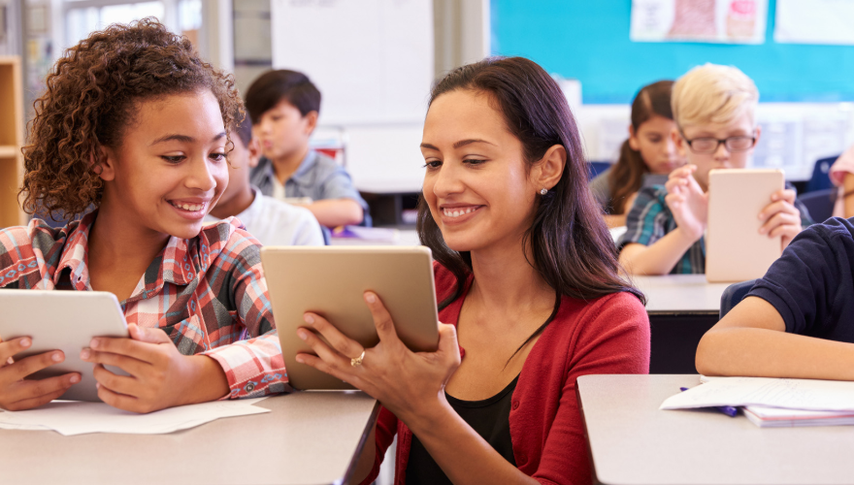
ממצאי המחקר

Slide 13
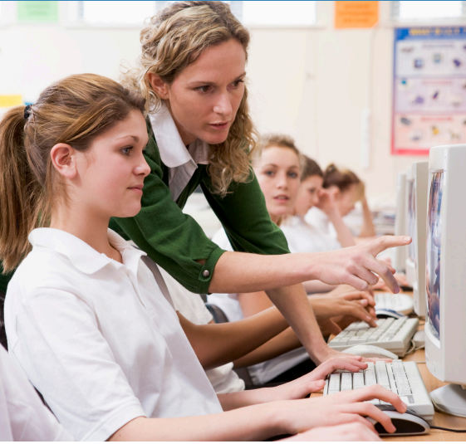
מהו סגנון האימוץ של המשחק הדיגיטלי בקרב המורים כחלק מהחדשנות בהוראתם לתפיסתם?

Slide 14
סגנון האימוץ של המשחק הדיגיטלי
חלק מהמורים (20 מורים, 71%) תיארו סגנון אימוץ חדשני, מעמיק ומקיף של משחק דיגיטלי בהוראתם בכיתה.
מאפייניו:
שילוב דגמי הוראה חדשניים
פיתוח משחקים דיגיטליים
התאמה של המשחק הדיגיטלי לשונות בין לומדים
למידה עצמית והכרות מעמיקה עם עולם המשחקים הדיגיטליים
שימוש ברשתות חברתיות לשילוב מתקדם של משחק דיגיטלי בהוראה.
לעומתם
חלק קטן יותר של המורים (8 מורים, 29%) תיארו סגנון אימוץ מסורתי של משחק דיגיטלי בהוראתם בכיתה. (א) (ב) סגנון אימוץ מסורתי משחק דיגיטלי בהוראה בקרב מורים – סגנון זה תואר על ידי המורים כקשור לנושא הבחירה והשימוש במשחק הדיגיטלי כאמצעי לשינון החומר הנלמד בכיתה. חלק מהמורים ציינו כי השתמשו במשחק הדיגיטלי ככלי לאכיפת משמעת בכיתה
כלי המחקר
ריאיון עומק חצי מובנה
נבחנו תפיסות ועמדות מורים, ביחס לסגנון האימוץ ולמידת השילוב של משחק הדיגיטלי בהוראתם.

Slide 15
סגנון האימוץ של המשחק הדיגיטלי
חלק קטן יותר של המורים (8 מורים, 29%) תיארו סגנון אימוץ מסורתי של משחק דיגיטלי בהוראתם בכיתה. סגנון זה תואר על ידי המורים כקשור לנושא הבחירה והשימוש במשחק הדיגיטלי כאמצעי לשינון החומר הנלמד בכיתה. חלק מהמורים ציינו כי השתמשו במשחק הדיגיטלי ככלי לאכיפת משמעת בכיתה.

Slide 16
מהי מידת השילוב של המשחק הדיגיטלי בקרב המורים כחלק מחדשנות בהוראתם לתפיסתם?

Slide 17
מידת השילוב של המשחק הדיגיטלי
במידה נמוכה
במידה בינונית
במידה רבה
(6 מורים, 21%) ציינו כי הם משלבים משחק דיגיטלי במידה נמוכה
(13 מורים, 46%) ציינו כי הם משלבים משחק דיגיטלי בהוראתם במידה בינונית
(9 מורים, 32%) ציינו כי הם משלבים משחק דיגיטלי בהוראתם במידה רבה
זהו רצף הנע בין שילוב משחק דיגיטלי במידה רבה לבין שילוב של המשחק הדיגיטלי בהוראה בכיתה במידה נמוכה.

Slide 18
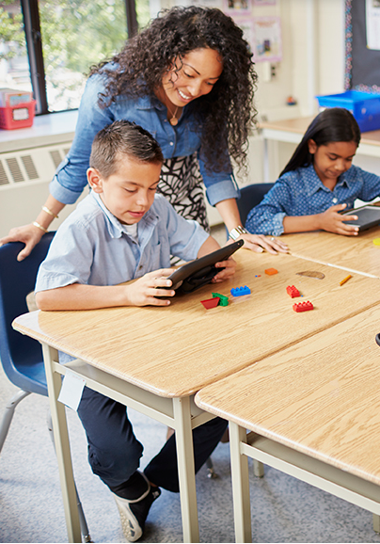
אפיון טיפוסי מורים
כיצד על בסיס סגנון האימוץ ומידת השילוב של המשחק הדיגיטלי בהוראה ניתן לאפיין טיפוסי מורים?

Slide 19
אפיון טיפוסי מורים
סגנון האימוץ ומידת השילוב של המשחק הדיגיטלי בקרב המורים
מידת שילוב - מידה רבה - מידה נמוכה
סגנון אימוץ – אמוץ חדשני – אימוץ מסורתי
טיפוס 4 - המורים המתקשים
טיפוס 3 - המורים המתאמצים
טיפוס 2 – המורים המשלבים
טיפוס 1 – המורים החדשנים ופורצי הדרך

Slide 20
סיכום ודיון (1/3)
מורים מבטאים תפיסות שונות ביחס לשילוב המשחק הדיגיטלי בהוראתם (Chung-Yuan, Meng-Jung, Yu-(Hsuan, & Liang, 2017.
ישנם מאפייני מפתח של סגנון אימוץ ושילוב חדשנות טכנולוגית בקרב מורים (2002 (Dori, Tal, & Peled, .
מודל הפצת החדשנות של רוג'רס וקצב האימוץ של טכנולוגיות ((Rogers, 2003.
קיימת שונות בין המורים בסגנון האימוץ של המשחק הדיגיטלי ובמידת שילוב המשחק הדיגיטלי בהוראתם בכיתה.
ישנם ארבעה סוגי טיפוסי מורים.

Slide 21
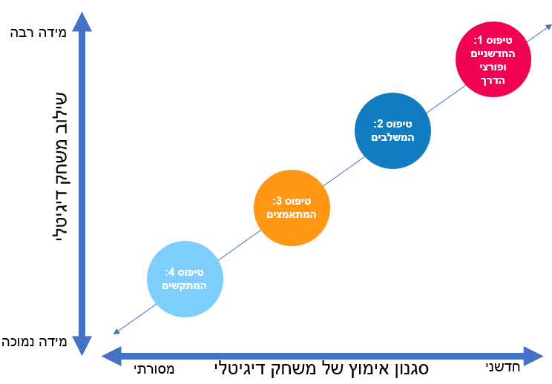
סיכום ודיון (2/3)
טיפוסי המורים בשילוב משחק דיגיטלי בהוראה

Slide 22
סיכום ודיון (3/3)
טיפוסי המורים בשילוב משחק דיגיטלי בהוראה
טיפוס 4 - המורים המתקשים
מתקשים להתגבר על קשיים טכניים, אישיים ועוד בשילוב המשחק הדיגיטלי.
ישלבו משחק דיגיטלי בהוראה לעיתים רחוקות.
טיפוס 3 - המורים המתאמצים
מתאמצים לשלב משחק דיגיטלי אך לא תמיד בהצלחה.
טיפוס 2 – המורים המשלבים
הם מכירים בחדשנות של המשחק הדיגיטלי ככלי בהוראה ועושים ככל שביכולתם לשלב אותו בהוראתם.
טיפוס 1– המורים החדשנים ופורצי הדרך
ייזמו, יפתחו וישלבו משחק דיגיטלי בהוראה בכל הזדמנות.

Slide 23
פיתוח מקצועי
מדיניות לשילוב משחק דיגיטלי בהוראה
פיתוח משחקים דיגיטליים
השלכות יישומיות
פיתוח מקצועי של מורים לאורך כל שלבי הקריירה ובהלימה לטיפוסי המורים. לדוגמא, בהתאם לטיפוסי המורים ניתן להציע תכניות פיתוח מקצועי מותאמת (Avidov-Ungar, 2016), מורים חדשניים ופורצי הדרך יכולים לשמש כמעין מנטורים לעמיתיהם.
ממחקרים שנערכו במדינות אירופה, ארה"ב ובמזרח הרחוק עולה כי במדינות אלו מופעלת תוכנית לשילוב משחק דיגיטלי בהוראה ( Ellis et al., 2006; Joyce et al., 2009; Koh et al., 2012). בישראל טרם שולבה מדיניות דומה.
חיבור בין מפתחי המשחק הדיגיטלי למורים המיישמים את הלמידה בפועל, כך שיותאמו מאפייני המשחק הדיגיטלי לצרכי ההוראה, ללומדים ולמורים (Marklund & Taylor, 2016).

Slide 24
תודה על ההקשבה
.
פרופ' אורית אבידב אונגר
oritav65@gmail.com
052-3969590
.
לפרטים
מירב חיאק
meravper22@gmail.com
052-9426296

